Slide 1
Презентация продукции производства ООО «ХимТавр»
Клея для производства мебели и матрасов

Slide 2
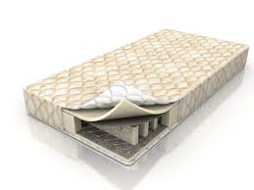
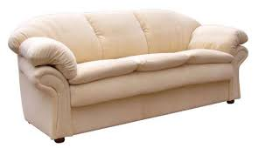
Наша компания - ведущий производитель мебельных клеев в РФ
Лучшая формула
Качество+Цена+Расход

Slide 3
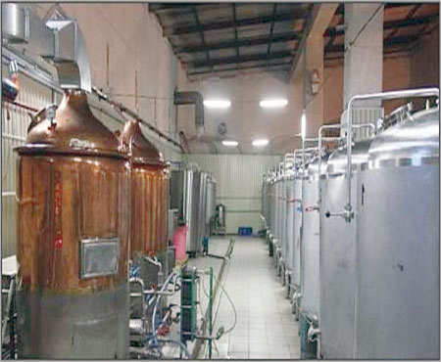
Современное производство-гарантия качества продукции
Характеристики производства
Трехступенчатый контроль производства
Входной контроль качества сырьевых компонентов
Контроль качества продукции обеспечивается собственной лабораторией
Клей производится на современном оборудовании
В производстве используются высококачественные сырьевые компоненты ведущих мировых производителей

Slide 4
Клей STARK
Характеристики
Преимущества
СОСТАВ
Смесь растворителей и синтетических каучуков
СВОЙСТВА
Цвет: бледно-желтый или красный
Форма: вязко-текучая масса
Термостойкий
ТЕХНИЧЕСКИЕ ХАРАКТЕРИСТИКИ
Плотность – 0,8 при t 20 С
Содержание сухих веществ – 44±2%
Динамическая вязкость при t 20 С ВЗ-246(6 мм) – 20-30 с.
Клеевая пленка – эластично мягкая
Время открытой выдержки от 2 сек до 10 мин
Давление распылителя 4-6 атмосфер
Диаметр сопла распылителя 1,5-2,5 мм.
Расход 80-100 г/м.кв(при двустороннем нанесении)
Отсутствие резкого запаха-изготовлен на
иностранном растворителе производства Нидерланды
Хорошая первоначальная липкость
Высокие прочностные характеристики
Равномерное распыление
Экономичный расход - достаточно
одностороннего нанесения
Отсутствие остаточного запаха
Морозостоек – клей сохраняет свои свойства после заморозки, достаточно выдержать в помещении с температурой воздуха не ниже 25˚С в течение 24 часов, выдерживает до 4 циклов заморозки – оттаивания.

Slide 5
Клей Hard Spray
Характеристики
Преимущества
СОСТАВ
Смесь растворителей и синтетических каучуков
СВОЙСТВА
Цвет: бледно-желтый или красный
Форма: вязко-текучая масса
Термостойкий
ТЕХНИЧЕСКИЕ ХАРАКТЕРИСТИКИ
Плотность – 0,78 при t 20 С
Содержание сухих веществ – 44±2%
Динамическая вязкость при t 20 С ВЗ-244(6 мм) – 20-30 с.
Клеевая пленка – эластично мягкая
Время открытой выдержки от 2 сек до 10 мин
Давление распылителя 4-6 атмосфер
Диаметр сопла распылителя 1,5-2,5 мм.
Расход 60-80 г/м.кв(при двустороннем нанесении)
Отсутствие резкого запаха - изготовлен на
пищевом растворителе
Время открытой выдержки при одностороннем нанесении до 3 минут
Хорошая первоначальная липкость
Высокие прочностные характеристики
Равномерное распыление
Экономичный расход - достаточно
одностороннего нанесения
Отсутствие остаточного запаха
Морозостоек – клей сохраняет свои свойства после заморозки, достаточно выдержать в помещении с температурой воздуха не ниже 25˚С в течение 24 часов, выдерживает до 4 циклов заморозки – оттаивания.

Slide 6
Клей SinTex
Характеристики
Преимущества
СОСТАВ
Смесь растворителей и синтетических каучуков
СВОЙСТВА
Негорючий
Цвет: бледно-желтый или красный
Форма: вязко-текучая масса
Термостойкий
ТЕХНИЧЕСКИЕ ХАРАКТЕРИСТИКИ
Плотность – 1,1 при t 20 С
Содержание сухих веществ – 45±2%
Динамическая вязкость при t 20 С ВЗ-246(6 мм) – 20-30 с.
Клеевая пленка – эластично мягкая
Время открытой выдержки от 30 сек до 10 мин
Давление распылителя 4-6 атмосфер
Диаметр сопла распылителя 1,5-2,5 мм.
Расход 80-100 г/м.кв(при двустороннем нанесении)
Отсутствие резкого запаха-изготовлен на
иностранном растворителе производства Франция
Хорошая первоначальная липкость
Высокие прочностные характеристики
Равномерное распыление
Экономичный расход - достаточно
одностороннего нанесения
Не выраженный остаточный запах
Морозостоек – клей сохраняет свои свойства после заморозки, достаточно выдержать в помещении с температурой воздуха не ниже 25˚С в течение 24 часов, выдерживает до 4 циклов заморозки – оттаивания.

Slide 7
Клей MatRex
Характеристики
Преимущества
СОСТАВ
Смесь растворителей и синтетических каучуков
СВОЙСТВА
Негорючий
Цвет: бледно-желтый или красный
Форма: вязко-текучая масса
Термостойкий
ТЕХНИЧЕСКИЕ ХАРАКТЕРИСТИКИ
Плотность – 1,1 при t 20 С
Содержание сухих веществ – 45±2%
Динамическая вязкость при t 20 С ВЗ-246(6 мм) – 20-30 с.
Клеевая пленка – эластично мягкая
Время открытой выдержки от 30 сек до 10 мин
Давление распылителя 4-6 атмосфер
Диаметр сопла распылителя 1,5-2,5 мм.
Расход 80-100 г/м.кв(при двустороннем нанесении)
Отсутствие резкого запаха-изготовлен на
иностранном растворителе производства Франция
Высокие прочностные характеристики
Равномерное распыление
Экономичный расход - достаточно
одностороннего нанесения
Не выраженный остаточный запах
Морозостоек – клей сохраняет свои свойства после заморозки, достаточно выдержать в помещении с температурой воздуха не ниже 25˚С в течение 24 часов, выдерживает до 4 циклов заморозки – оттаивания.

Slide 8
Клей SinTex PREMIUM
Характеристики
Преимущества
СОСТАВ
Смесь растворителей и синтетических каучуков
СВОЙСТВА
Негорючий
Цвет: бледно-желтый или красный
Форма: вязко-текучая масса
Термостойкий
ТЕХНИЧЕСКИЕ ХАРАКТЕРИСТИКИ
Плотность – 1,1 при t 20 С
Содержание сухих веществ – 45±2%
Динамическая вязкость при t 20 С ВЗ-246(6 мм) – 20-30 с.
Клеевая пленка – эластично мягкая
Время открытой выдержки от 30 сек до 10 мин
Давление распылителя 4-6 атмосфер
Диаметр сопла распылителя 1,5-2,5 мм.
Расход 80 г/м.кв(при двустороннем нанесении)
Полное отсутствие запаха через 2 минуту после нанесения -изготовлен на иностранном растворителе производства Франция
Идеально подходит для производства матрасов -возможность склейки различных материалов при одностороннем нанесении(кокос, спанбонд, текстиль, латекс, войлок)
Высокие прочностные характеристики
Равномерное распыление
Экономичный расход
Экологичен
Морозостоек – клей сохраняет свои свойства после заморозки, достаточно выдержать в помещении с температурой воздуха не ниже 25˚С в течение 24 часов, выдерживает до 4 циклов заморозки – оттаивания.

Slide 9
8 наших ключевых преимуществ
Мы являемся российским производителем – отсутствие прямой зависимости цен от волатильности курса рубля
Продукции всегда в наличие - 90% поставок в срок до 5 дней
Доставка до транспортной компании бесплатно – собственный мобильный автопарк
Низкий уровень цен – собственное производство сырьевых компонентов на территории ЕС
Персональный подход к каждому клиенту – менеджер у каждого клиента
В производстве используются пищевые и иностранные растворители – отсутствие резкого запаха
Вся продукция сертифицирована и проходит тестирование на соответствие самым высоким требованиям качества - собственная лаборатория.
Высококвалифицированный персонал – техническая поддержка от производителя

Slide 10
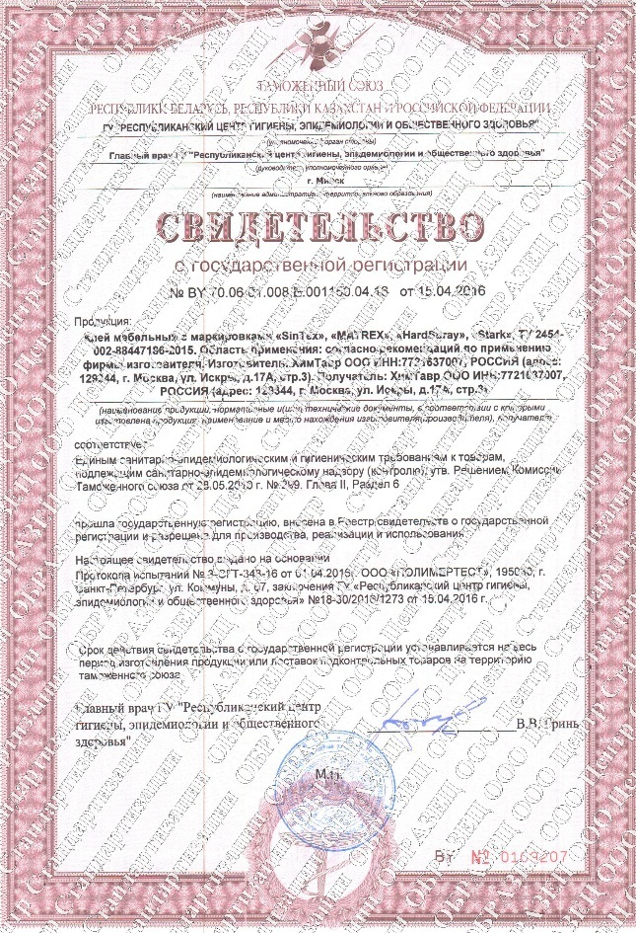
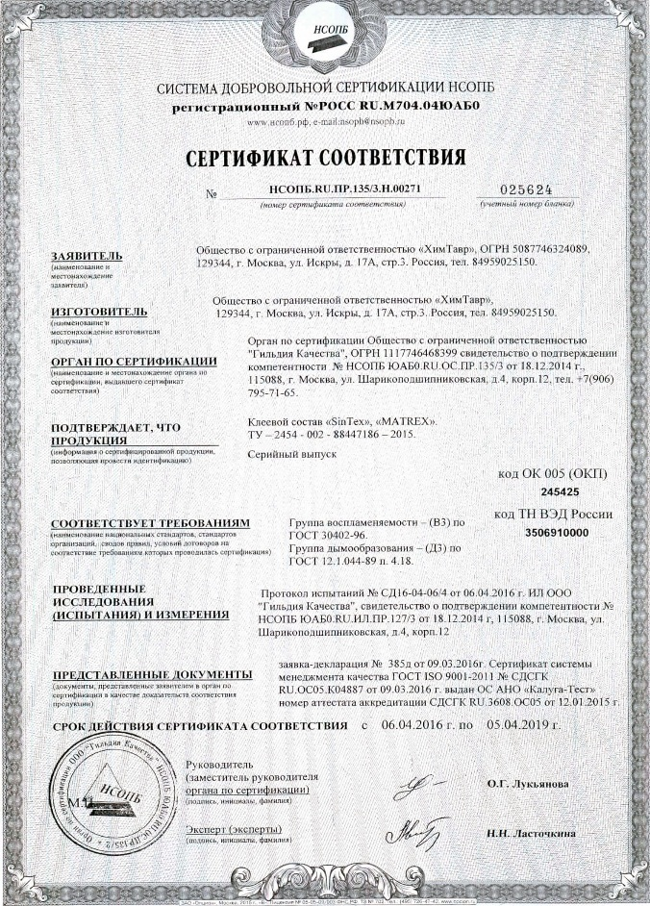
Подтверждения высокого уровня качества нашей продукции
Сертификат о государственной
регистрации
Сертификат пожаробезопасности

Slide 11
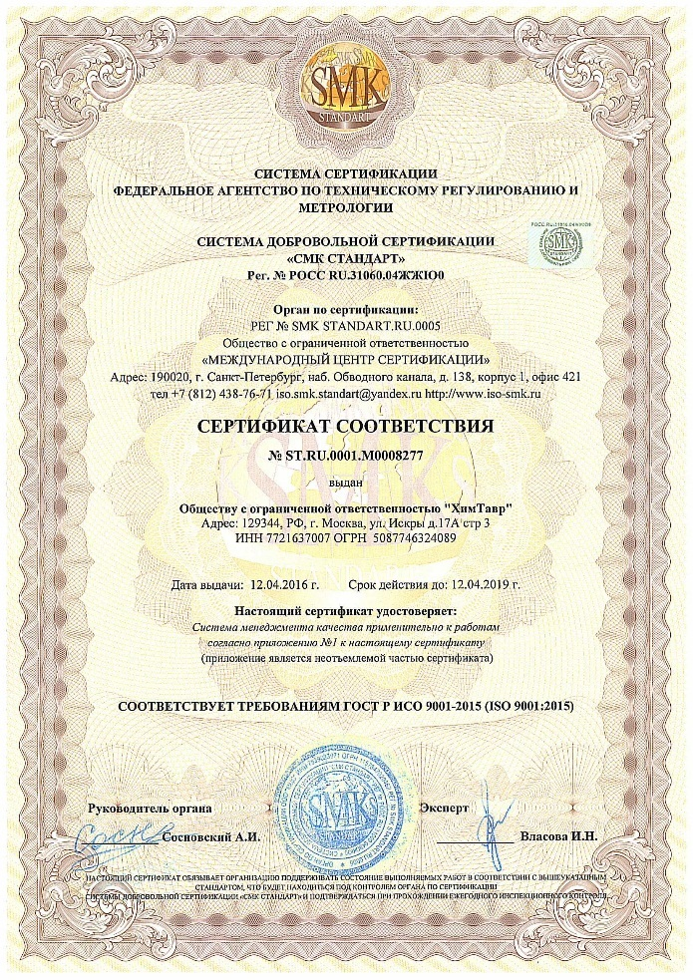
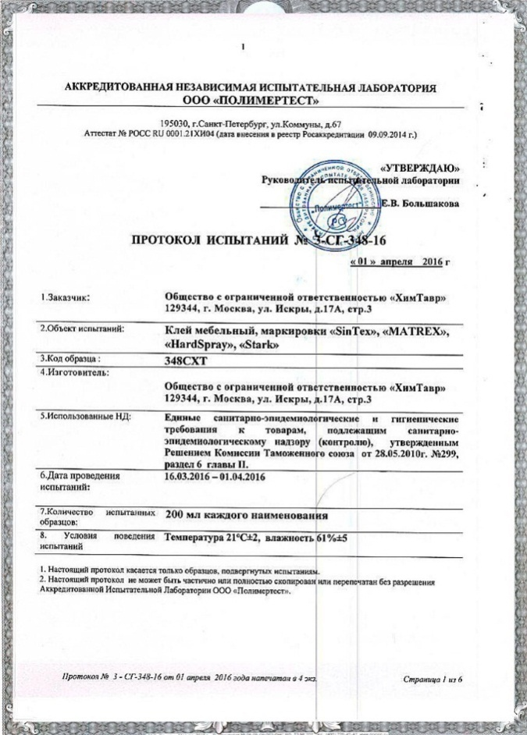
Подтверждения высокого уровня качества нашей продукции
Сертификат ISO 9001-2015
Протокол испытаний

Slide 12
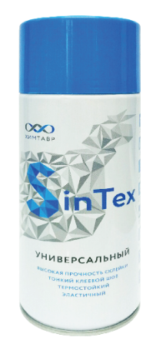
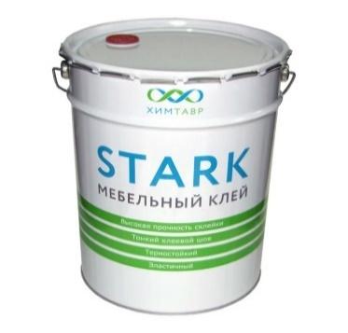
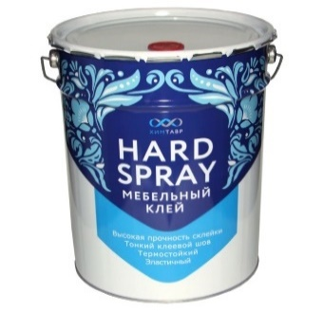
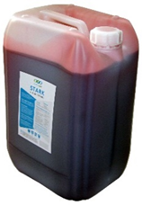
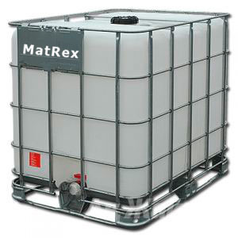
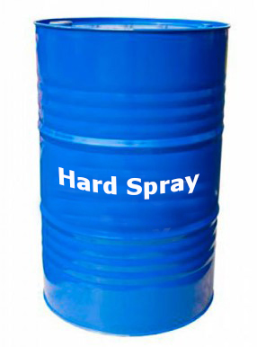
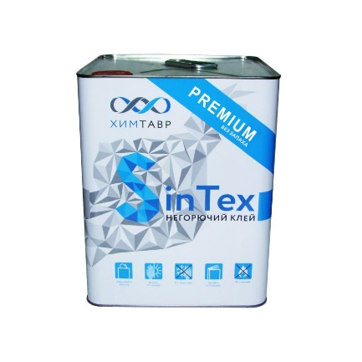
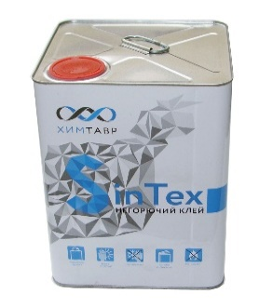
Тара и упаковка
Новинка!
Внимание есть и еще один приятный БОНУС
в ассортименте компании - Новый вид упаковки - Клей Аэрозоль
БЫСТРОЕ РЕШЕНИЕ
ЭКОНОМИЧНЫЙ РАСХОД
ПРОСТОТА В ИСПОЛЬЗОВАНИЕ
пРИМЕНЕНИЕ
Изготовление мебели, рекламных вывесок, склеивания обивочных материалов;
Клей Спрей универсального применения, подходит для большинства легких материалов, в т.ч. поролона, войлока, кожзама, ковролина, автоковролина, пробки, спанбонда, вспененного полистирола для склеивания бумаги, картона, тканей, текстиля и т.д.
20 L
20 L
10 L
1000 L
200 L
15 L
15 L
21 L
Новинка!
Большой ассортимент позволяет нашим клиентам выбрать любой вид тары и упаковки, который удобен, практичен при использовании, хранении и транспортировке.

Slide 13
Наши контакты
По вопросам приобретения продукции и технической поддержки необходимо связать с нашим офисом производства ООО «ХимТавр» по следующим контактам: г. Москва, ул. Искры, д.17А, стр.3 Тел. +7 495-773-37-23, +7 499-707-24-77 E-mail: info@himtavr.ru

